Slide 1
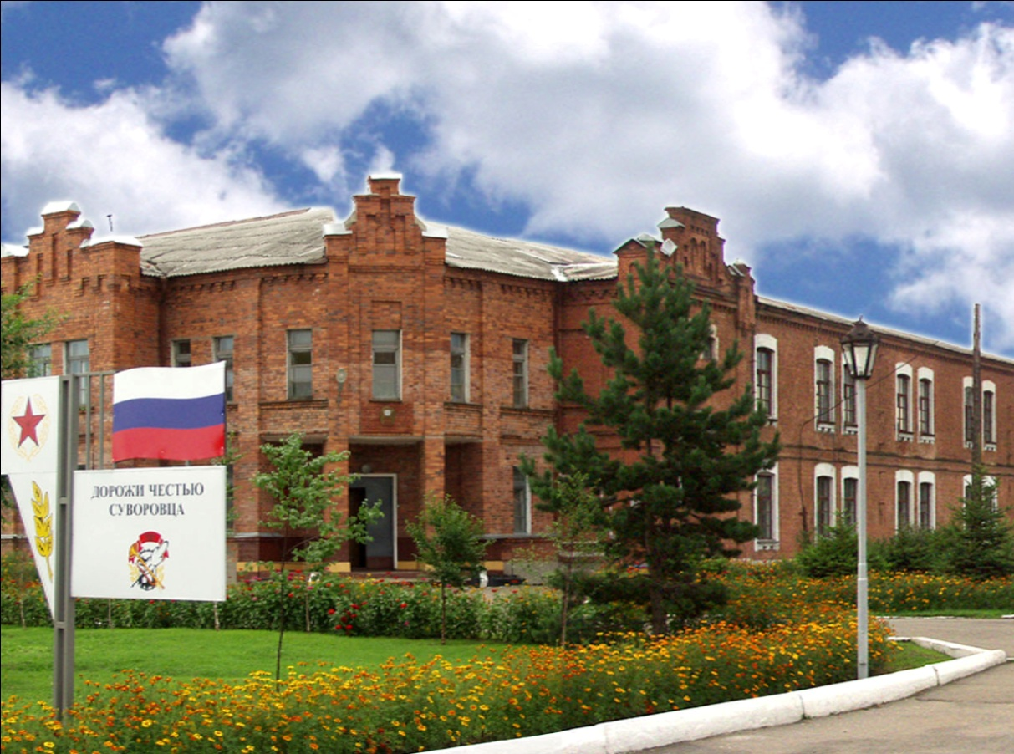
ФЕДЕРАЛЬНОЕ ГОСУДАРСТВЕННОЕ КАЗЕННОЕ
ОБЩЕОБРАЗОВАТЕЛЬНОЕ УЧРЕЖДЕНИЕ
«УССУРИЙСКОЕ СУВОРОВСКОЕ ВОЕННОЕ УЧИЛИЩЕ
МИНИСТЕРСТВА ОБОРОНЫ РОССИЙСКОЙ ФЕДЕРАЦИИ»
преподаватель китайского языка
Алеева Нелли Владимировна

Slide 2
Технологии Образования в Глобальном Информационном Сообществе
(ТОГИС)

Slide 3
«ТОГИС» для всех, кто находится в постоянном поиске эффективных технологий для новой школы

Slide 4
Система обучения
от
Знания
Проекты
Цели
Проблема
Результат
до
в процессе
через
достигают

Slide 5
Активность
Успех
Реализация себя
ЗУН
Ученик

Slide 6
Цель - развитие самообразовательной активности у учащихся. В результате своей творческой практической деятельности обучаемые создают конечный продукт в виде новых знаний и умений.

Slide 7
С помощью ТОГИС возможно научить учащихся:
выявлять и формулировать проблемы;
проводить их анализ;
находить пути их решения;
находить необходимый источник

Slide 8
Этапы работы над проектом
Беседа учителя, где выдвигается проблемная ситуация
Постановка проблемы
Выбор темы проекта и распределение по группам
Определение цели и задач проекта
Составление плана работы над проектом
Сбор информации
Защита проекта
Конечный этап работы над проектом – рефлексия.

Slide 9
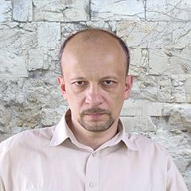
Анатолий Гин
Чему учить?

Slide 10
Анатолий Гин
Генеральный директор Автономной некоммерческой организации содействия инновациям «ТРИЗ-профи, г. Москва.
Вице-президент Международной общественной Ассоциации профессиональных преподавателей, разработчиков и пользователей теории решения изобретательских задач (ТРИЗ) по вопросам образования.
Руководитель международной Лаборатории образовательных технологий «Образование для Новой Эры».

Slide 11
ЧЕМУ УЧИТЬ?
Традиционная учебная задача
Учит работать с массивом информации
Открытая задача
Учит применить методику, нужную формулу к обработанной предварительно задаче
Учит видеть противоречия
Учит задавать вопросы
Развивает когнитивное мышление

Slide 12
Благодарю за внимание!

